Slide 1
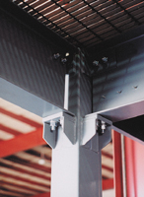
انواع اتصالات در ساختمان های فلزی

Slide 2
انواع اتصالات در ساختمانهای فلزی به شرح زیر است :
1- انواع اتصالات تیر به ستون . 2- انواع اتصالات پای ستون . 3- اتصال دو تیرآهن به هم و تولید ستون یا تیر دوبل . 4- اتصالات بادبندها به ستونها وتیرها . در اینجا ما به بررسی اجمالی انواع اتصالات تیر به ستون میپردازیم.

Slide 3
قاب
مجموعه بهم پيوسته اعضاي يك سازه را قاب مي ناميم . اصولا در ساختمانهاي فولادي نحوه اتصال و رفتار قطعات نسبت به يكديگر در تكيه گاه (محل تقا طع اعضا) در محاسبات حائز اهميت مي باشد . چون بدون در نظر گرفتن چگونگي رفتار قطعات نسبت به هم ،تعيين مشخصات مقاطع ستونها وپلها ميسر نيست . ساختمانهاي فولادي بر حسب نوع اتصالات درتكيه گاه كه براي بهم پيوستن اعضاي سازه به كار مي رود عموما به سه دسته كلي تقسيم مي شوند:
الف- اتصال در تكيه گاه ساده (مفصلي)
ب- اتصال در تكيه گاه گير دار (صلب)
ج- اتصال در تكيه گاه نیم گير دار (نیم صلب)

Slide 4
در مدلسازي این قابها عموما، اتصالات به صورت کاملا گیردار یا مفصلی در نظر گرفته می شود، در حالیکه رفتار واقعی اکثر اتصالات به صورت نیمه گیردار است. فرض رایج اتصالات کاملا گیردار، که انعطاف پذیري اتصال را درنظر نمی گیرد، گرچه مراحل آنالیزوطراحی را ساده می کند، لیکن دقت نتایج آن را به میزان قابل ملاحظه اي کاهش می دهد بطوریکه منجر به افزایش غیر واقعی سختی سازه و نیروهاي درون اتصال می گردد.
امروزه در ایران اکثر سازه ها بصورت نیمه گیردار اجرا میشود زیرا اجرای اتصالات گیر داری کامل مشکل ونیاز به نظارت دقیق تر وکادر اجرایی مجرب تر دارد.

Slide 5
اتصالات ساده (مفصلی)
در اين نوع اتصال تير مي تواند آزاد باشدو به راحتي دوران زاويه اي به خود بگيرد در اين تكيه گاه ، لنگر گير داري وجود ندارد. اتصالاتي كه لنگر منتقل نمي كنند در محا سبه تير و ستون براي تكيه گاه ساده در نظر گرفته مي شوند . اتصال با جفت نبشي جان ، اتصال با نبشي نشيمني و اتصالات نشيمي تقويت شده با قطعه تير آهن و لچكي از اين گروه هستند وآنها را اتصالات برشي نیزمي نامند زیرا اتصال فقط برای انتقال نیروی برشی به کار برده می شود.
در اتصال ساده نبشی هایی که در بالا می گذارند فقط برای ایجاد تعادل است و نقش باربری ندارد.

Slide 6
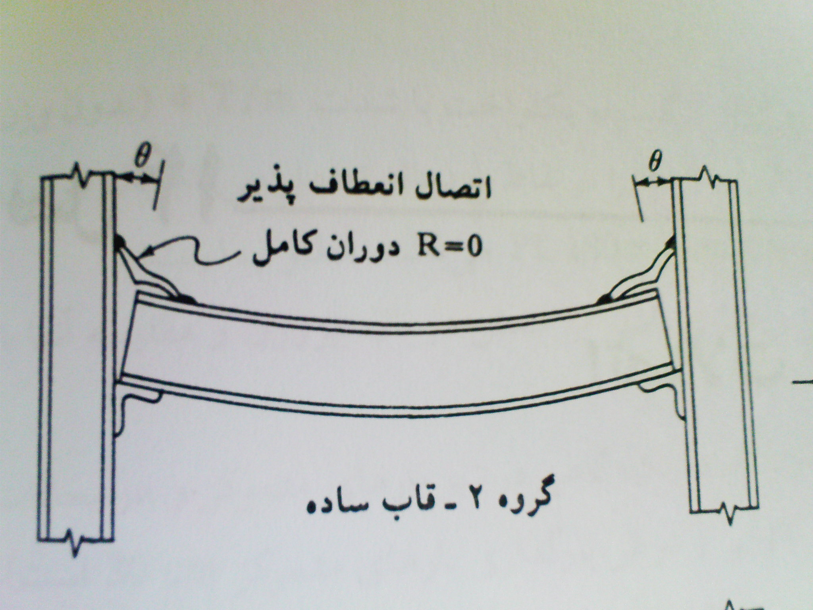

Slide 7
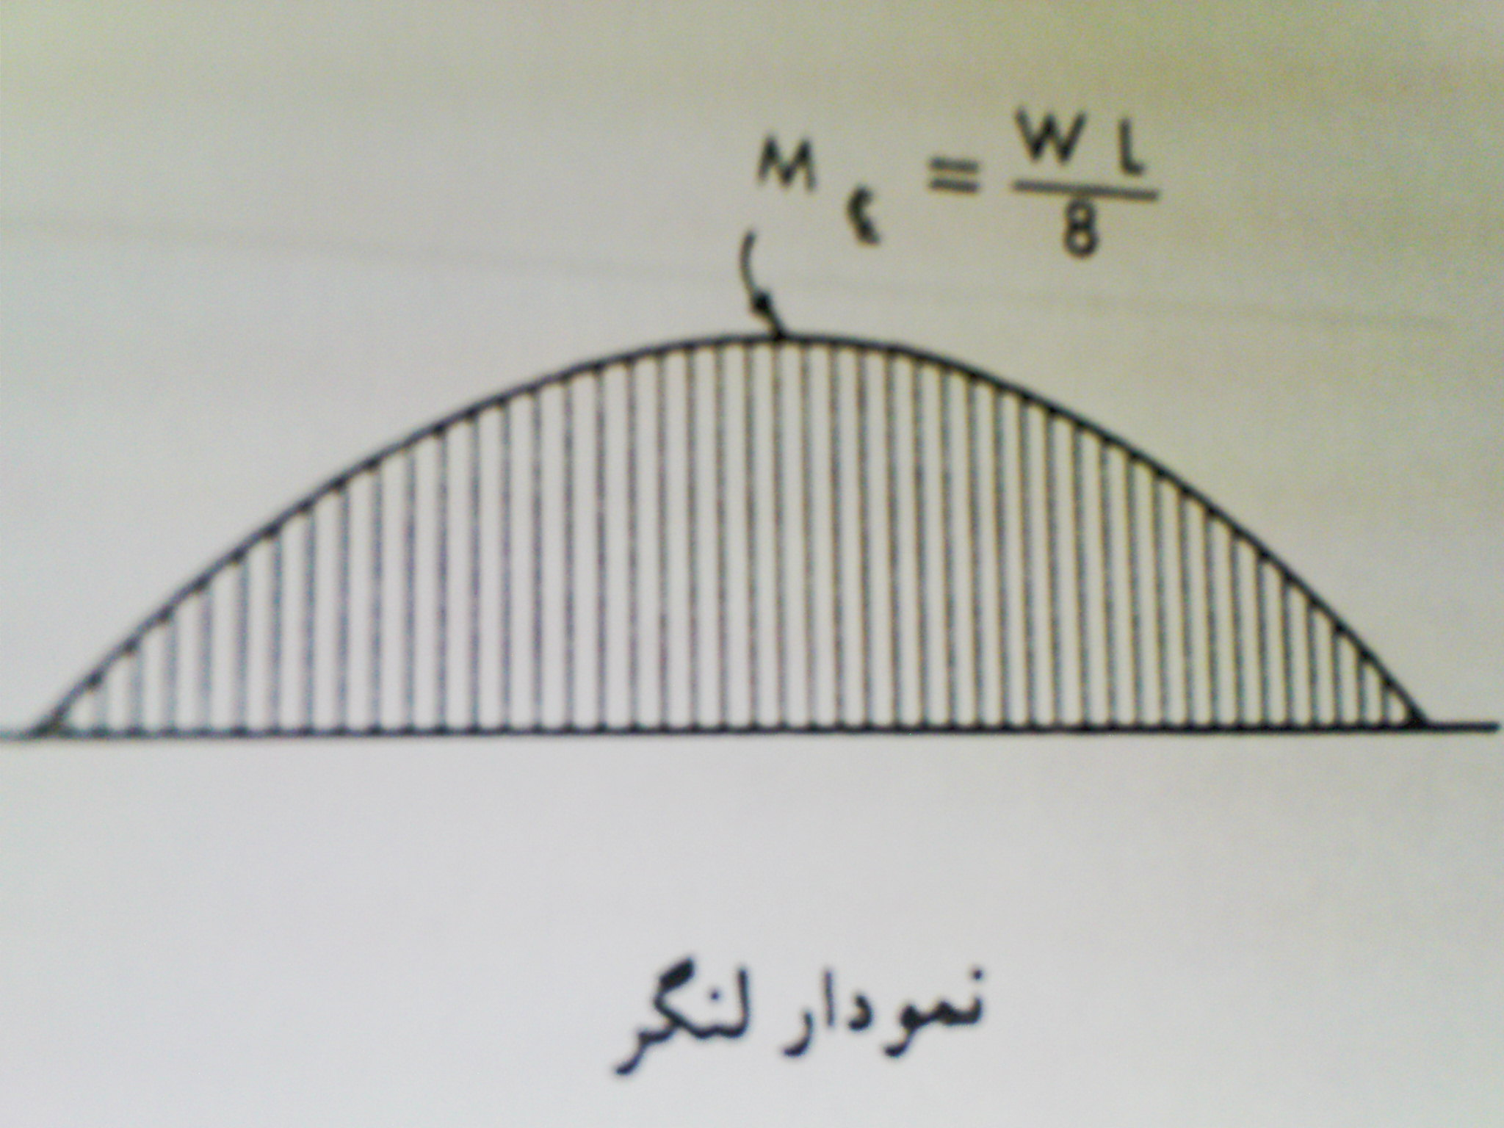

Slide 8
انواع اتصالات مفصلی رایج عبارتند از :
الف ) اتصال ساده نشسته ( نبشی نشیمن ) .
ب ) اتصال به وسیله صفحه نشیمن ولچکی .
ج ) اتصال به وسیله صفحه نشیمن و صفحه برشگیر ( تیغه ) .
آنچه که امروزه اجراء می شود اتصال ساده نشسته و اتصال با صفحه نشیمن ولی خصوصیت اصلی اتصال مفصلی این است که زاویه بین تیر و ستون بتواند تغییر کند و خصوصیت اصلی اتصال صلب این است که زاویه بین تیر وستون نتواند تغییر کند.

Slide 9
اتصالات گیردار(صلب)
اتصالات صلب در مواردی به کار می روند که از جانب تیر یا ستون در سر گره ها ممان جذب شود . اتصال صلبی که امروزه در کشور اجراء می گردد و به صورت کامل اجراء نمی شود .در اتصال صلب باید جوش به صورتی باشد که قطعه کاملا گیردار باشد و جای هیچ گونه حرکتی وجود نداشته باشدیعنی دور تا دور قطعه جوش شود .
در تكيه گاه كاملا گير دار ، دوران زاويه اي (چرخشي) بين تير وستون انجام نمي گيرد . در اين نوع اتصال تكيه گاهي تامين درصد گير داري در حدود 90 درصد يا بيشتر براي جلو گيري از تغيير زاويه ضرورت دارد .

Slide 10
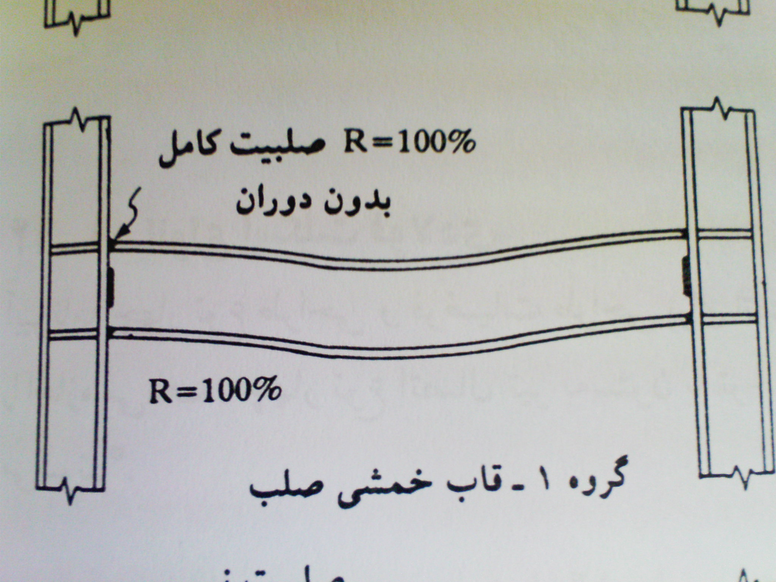

Slide 11
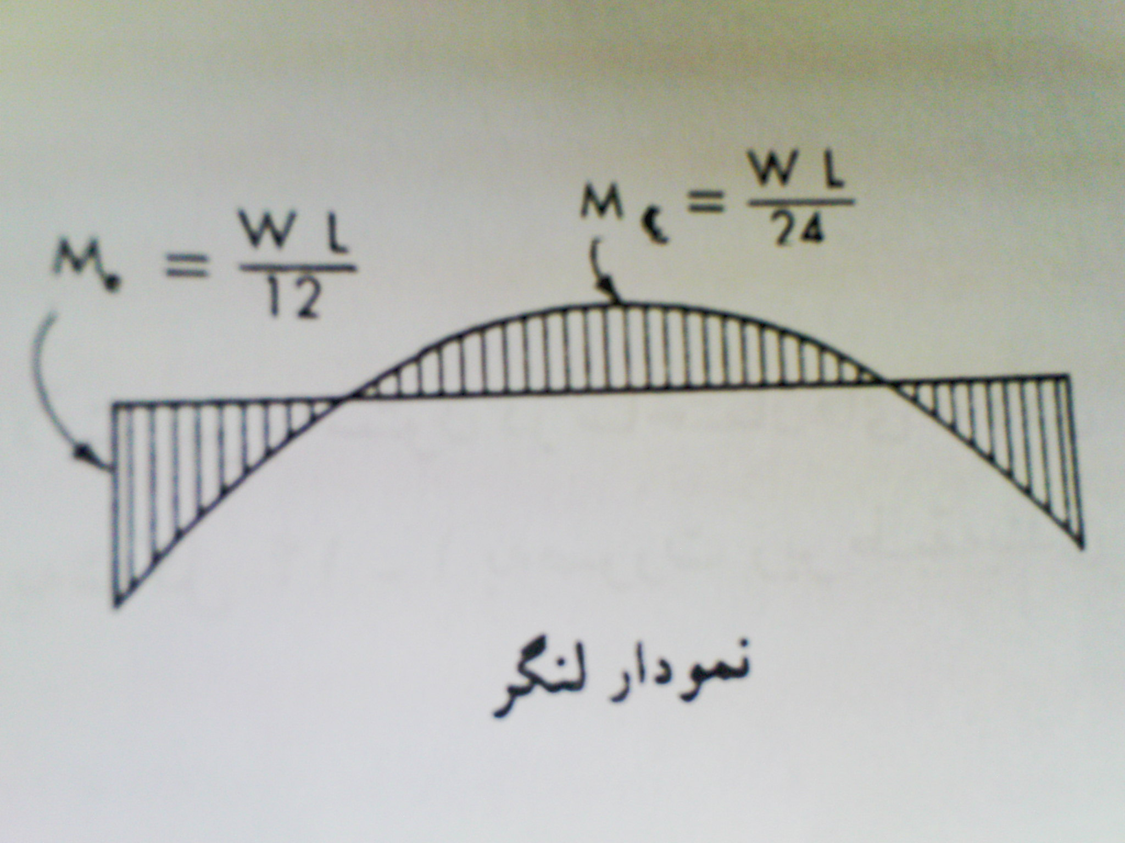

Slide 12
اتصالات نیمه گیردار(نیمه صلب)
اتصالاتي را كه مقداري گير داري در تكيه گاه بوجود مي آورند و در نتيجه بايد برش ولنگر هر دو را تحمل كنند اتصالات نيم گیر دار مي ناميم . در اين حالت دوران زاويه بين تير و ستون صورت مي گيرد ،ولي مقدار آن كمتر از حالت ( الف) است . در عين حال ، مقداري لنگر گير داري در تكيه گاه توليد مي كند و گير داري آن بسته به وضع اتصالات بار و دهانه تير ممكن است بين 20 تا 90 درصد باشد.

Slide 13
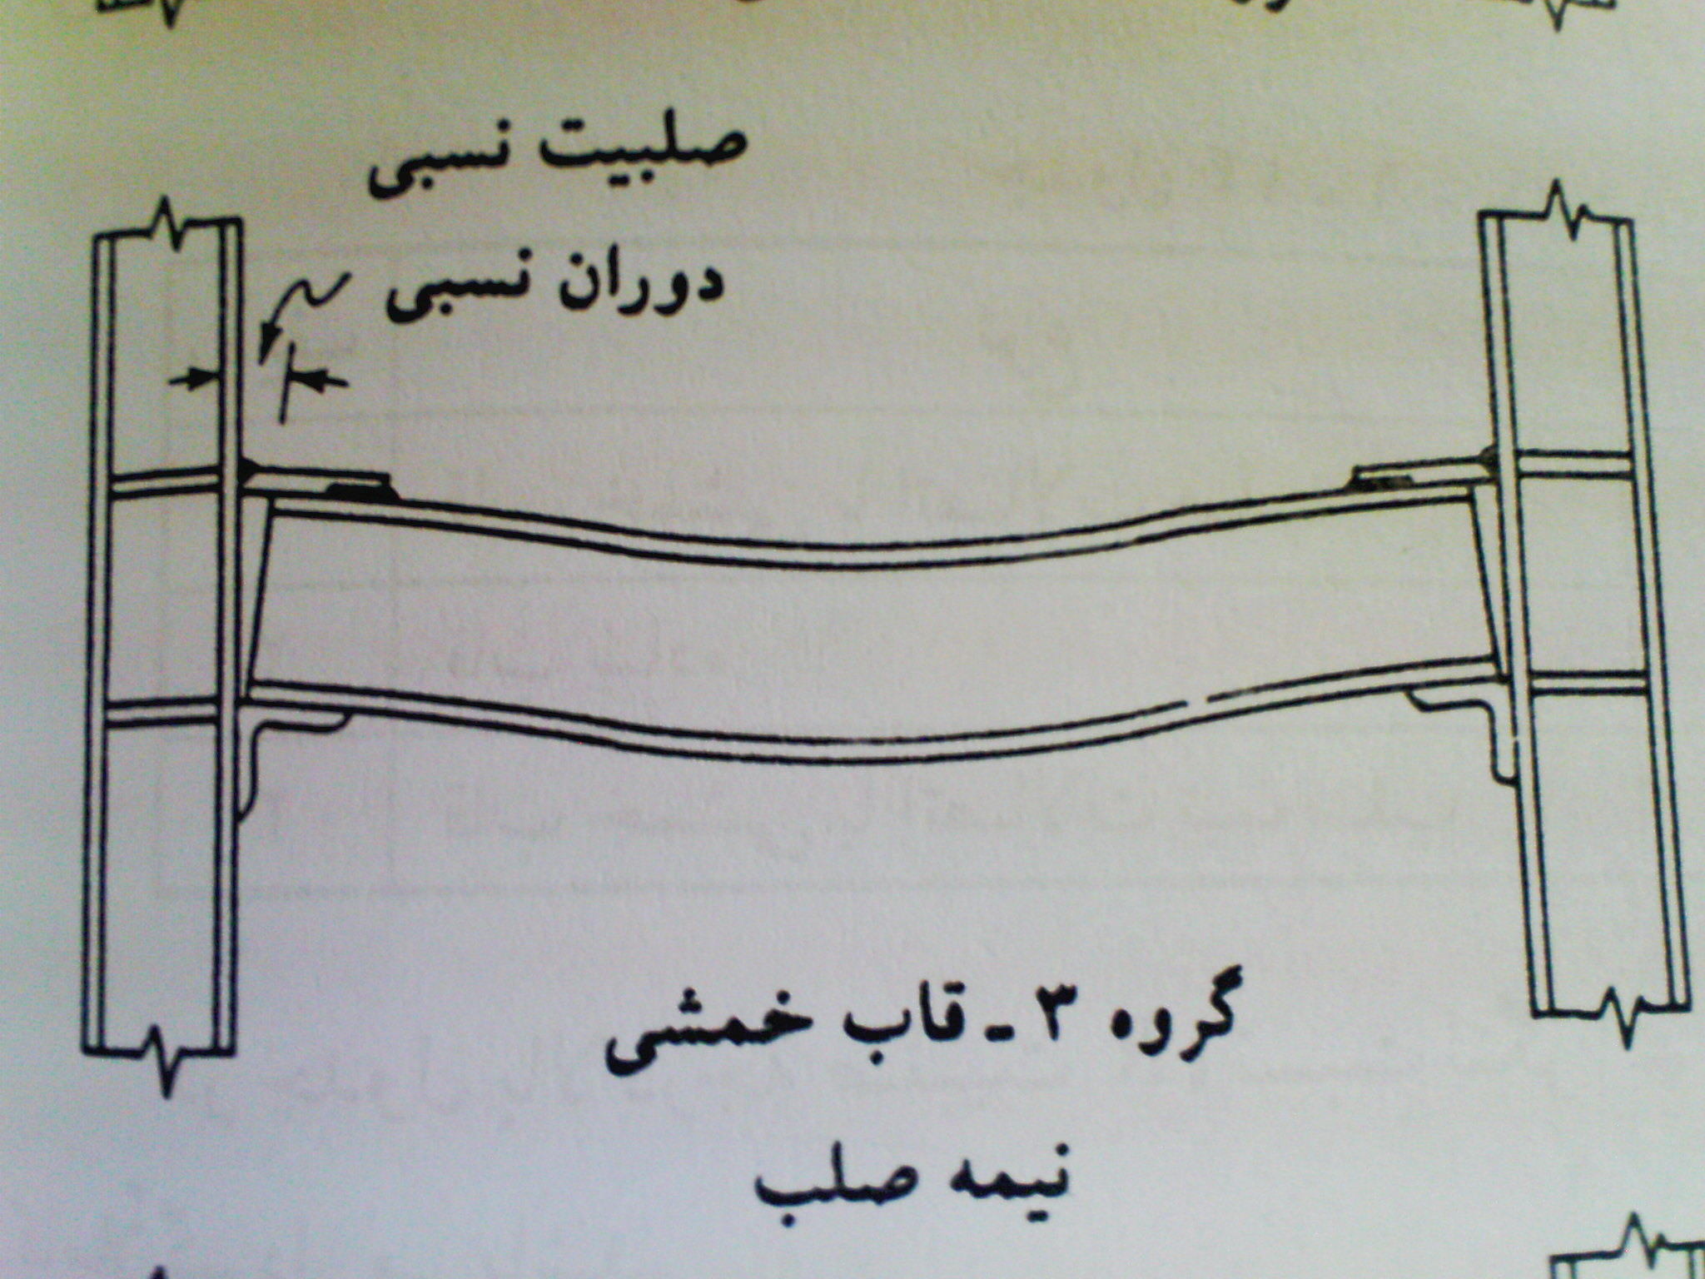

Slide 14
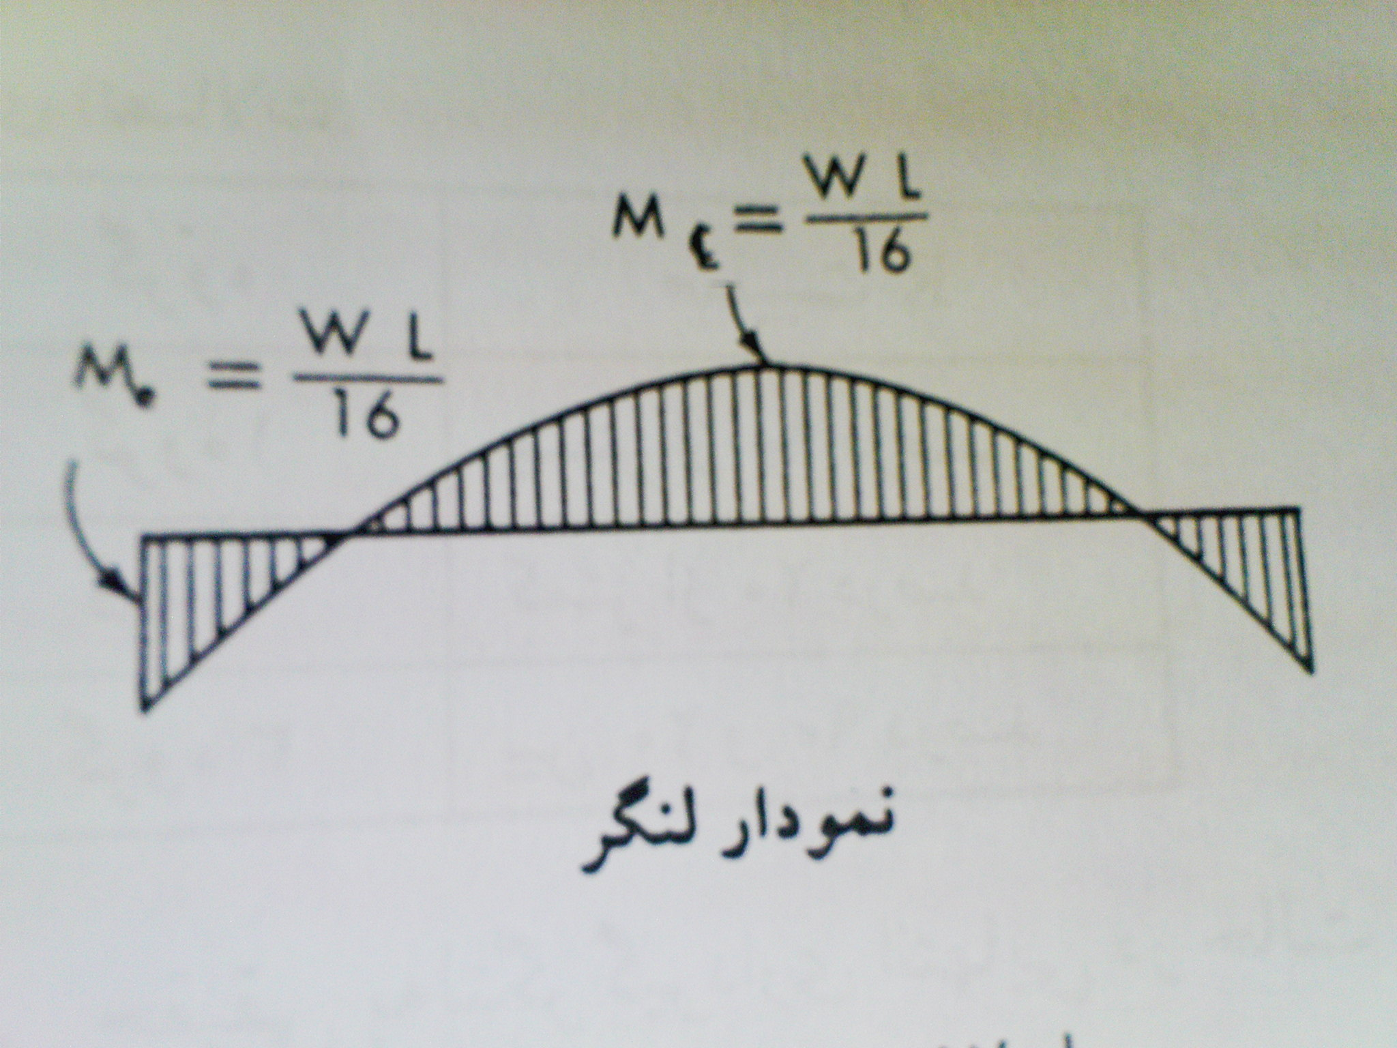

Slide 15
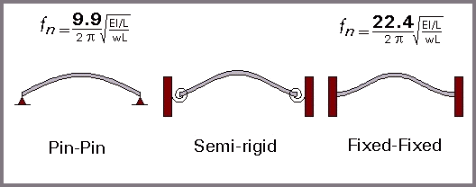

Slide 16
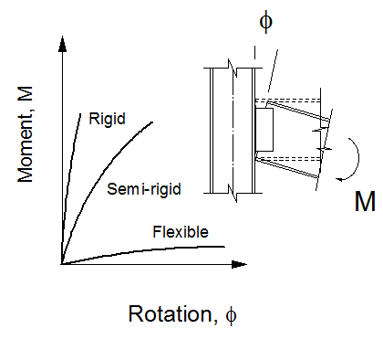

Slide 17
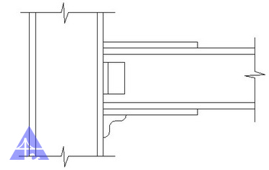
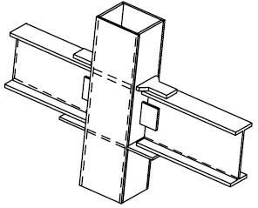
نحوه ی اجرای اتصالات گیرداری
جهت ایجاد اتصال گیردار تیر به ستون بدین ترتیب عمل می نمايند که یک ورق ( پلیت ) در بال فوقانی و یک ورق بر روی بال تحتانی تیر جوش می دهند. سپس تیر را بر روی نبشی نشیمن ستون قرار می دهند. این نبشی صرفا نقش تکیه گاهی و مونتاژ داشته و محاسباتی نمی باشد. بعد از قرارگیری تیر بر روی نبشی نشیمن ، نبشی نشيمن به ورق تحتانی و ورق تحتانی و فوقانی به ستون جوش داده می شود. سپس از نبشی های جان برای تکمیل اتصال گیرداری بهره می برند. این نبشی ها از يک طرف به جان تیر و از طرف دیگر به ستون جوش داده می شوند. این نبشی جهت ایجاد مقاومت پیچشی در تیر می باشد.

Slide 18
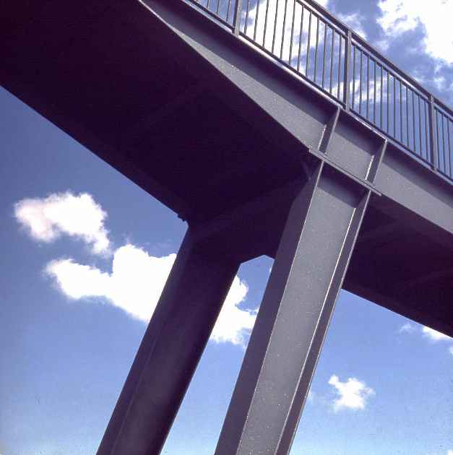

Slide 19
اتصال خورجینی
در بررسی هندسی این نوع اتصال می توان گفت که تیر ها از طرفین ستون گذشته و هر تیر روی یک نبشی زیرین قرار گرفته و ستونها از نوع دوبل تسمه دار بوده و در محل اتصال دارای یک تسمه نسبتاً بلند می باشند . به طوری که نبشی های زیرین را در خود جای می دهند.
نبشی های بالایی معمولاً یک شماره کوچکتر از نبشی های زیرین است و علاوه بر این اکثراً دارای طول کوتاهتری نیز می باشند . در حقیقت مشخصه ای که این اتصال را از دیگر اتصالات جدا می کند عدم اتصال تیر به ستون به صورت هم محور است . خروج از مرکزیت حاصل باعث می گردد تا اتصال رفتار قیچی سان داشته باشد .

Slide 20
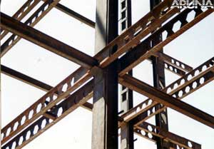

Slide 21
اتصال خورجینی متداول ترین شكل اتصال در ساختمان های اسكلت فلزی در ایران است؛ مبدع این اتصال ایرانیان هستند و در هیچ كجا شناخته شده نیست!
تیرهای باربر از طرفین ستون ها به طور یكسره عبور داده می شوند و روی نبشی هایی كه در طرفین ستون نصب شده اند قرار می گیرند و معمولا در بالای هر تیر هم یك نبشی قرار می دهند، لذا اتصال خورجینی تامین كننده نشیمن برای عبور یك جفت تیر سرتاسری از طرفین ستون است.
این اتصال در مقابل بارهای جانبی عملكرد خوبی نداشته و تنها برای تحمل بارهای قائم مناسب هستند و بارهای جانبی را بایستی سیستم های دیگری چون بادبندها تحمل كنند.

Slide 22
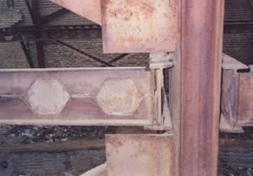

Slide 23
در بررسی چندین نمونه تقویت شده اتصال خورجینی برای افزایش سختی اتصال نکات زیر بدست آمده است که عبارتند از : 1- تغییر طول نبشی باعث تغییر تقریباً متناسب درصد گیرداری اتصال می گردد .

Slide 24
2- اتصال از دو سخت کننده دوطرف جان تیر در امتداد دو لبه نبشی ها باعث افزایش سختی خمشی اتصال و در نتیجه افزایش ظرفیت خمشی ، سختی و درصد گیر داری اتصال می گردد .

Slide 25
3- استفاده از لچکی و سخت کننده باعث افزایش ظرفیت خمشی سختی و درصد گیر داری می شود. که مقدار افزایش ظرفیت خمشی اتصال موثر تر است .

Slide 26
4- نصب دو لچکی روی دو لبه نبشی باعث ایجاد بازوی مقاوم لنگر و سختی خمشی و در نتیجه افزایش ظرفیت خمشی و درصد گیرداری اتصال خورجینی می شود. 5- استفاده از ورق فوقانی و تحتانی تیر باعث افزایش موثر گیر داری و ظرفیت خمشی اتصال می گردد .

Slide 27
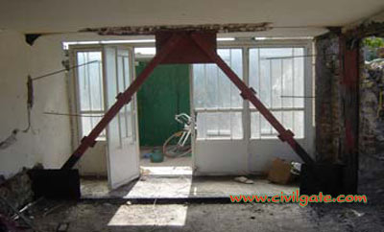
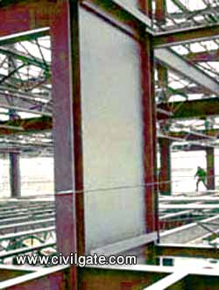
مقاوم سازی پس از زلزله ی بم
دیواربرشی در قاب سازه ای

Slide 28
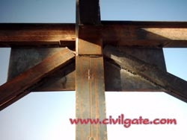
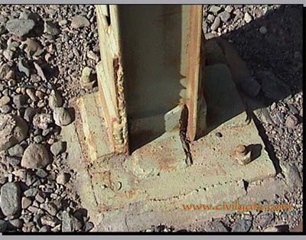
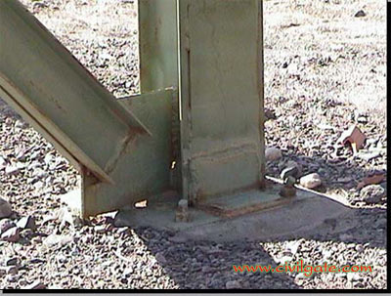
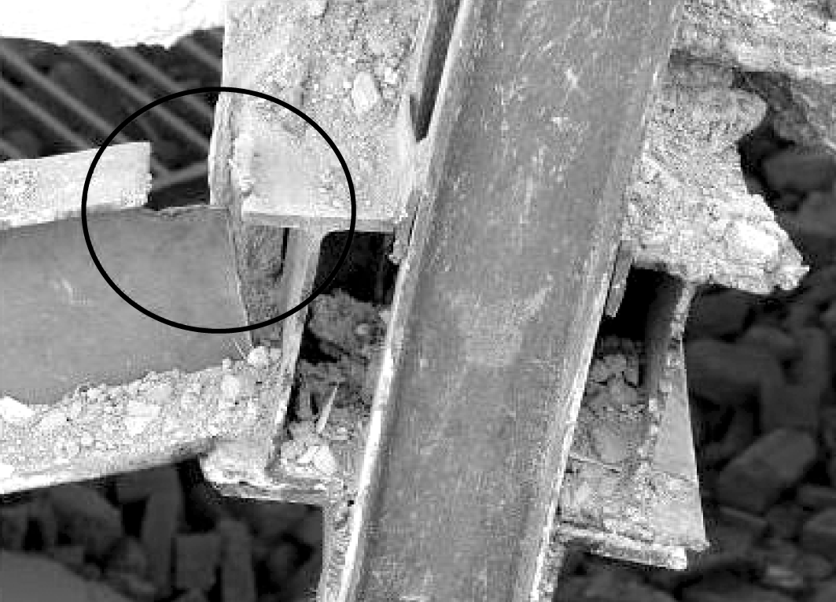
پایان

